Slide 1
ПРОЕКТ 4 КЛАССА
Как зарождалось образование на Руси и в России?

Slide 2
Такие темы мы исследовали, изучали, чтобы ответить себе на вопрос «Как зарождалось образование в нашей стране?

Slide 3
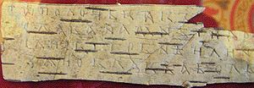
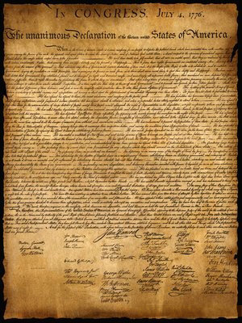
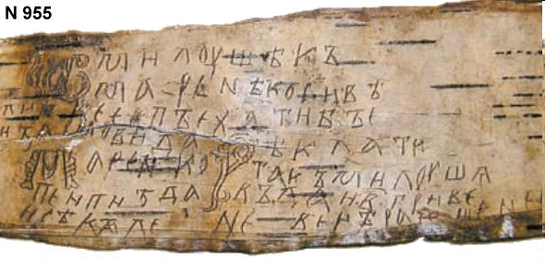

От бересты до книги
Берестяные грамоты XI – XIII веков были найдены
в Великом Новгороде и других древнерусских городах

Slide 4
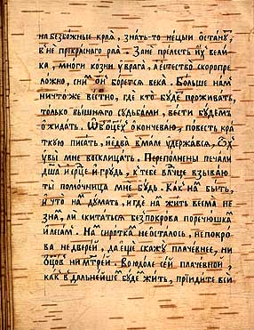
Страница
из
берестяной
книги

Slide 5
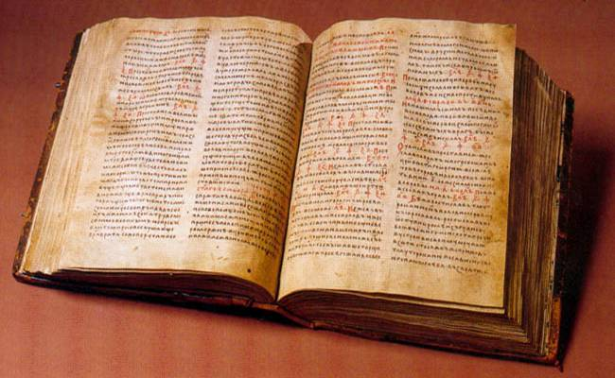
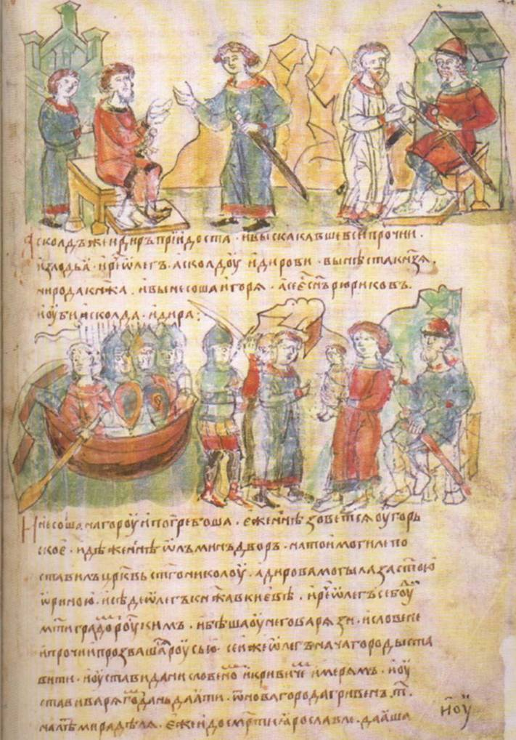
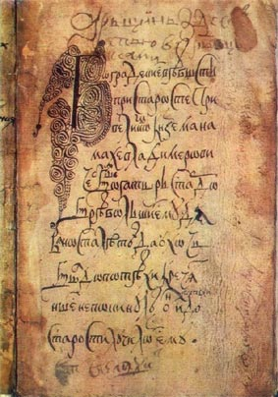
Летописи
"Повесть о Сухане". Рукопись XVII в.
Радзивиловская
летопись
Лаврентьевская
летопись 1377 г.
"Повесть о Сухане".
Рукопись XVII в.

Slide 6
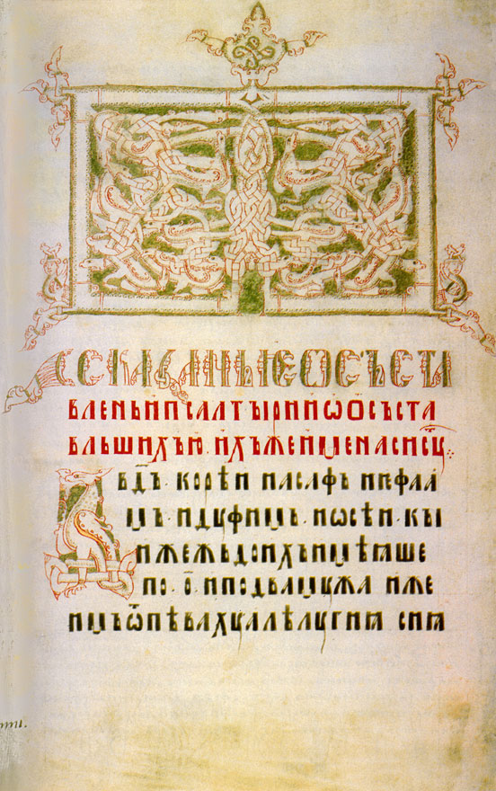
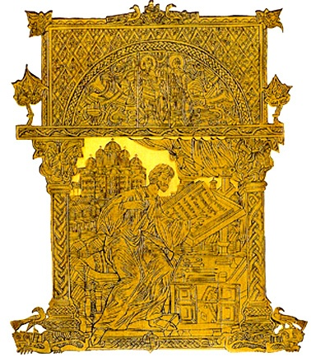
Нестор
Повесть временных лет
Самое знаменитое из летописных сочинений (12 в.), описывающее в основном историю восточных славян (повествование начинается от Всемирного потопа), исторические и полулегендарные события, происходившие в древней Руси. Повесть временных лет - труд нескольких монахов Киево-Печерской лавры, прежде всего Нестора

Slide 7
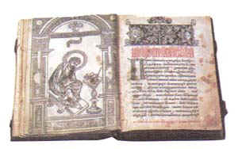
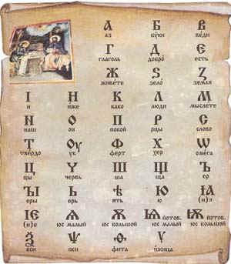
«Первая азбука» Возникновение славянской азбуки.
Вместе с христианством на Руси появились первые книги - Библия и Евангелие, они были привезены, так как эти книги были написаны на греческом языке, нужны были люди которые помогут – это были два монаха Кирилл и Мефодий. Они придумали славянскую азбуку. С тех пор на Руси начинается быстрое распространение славянской письменности.

Slide 8
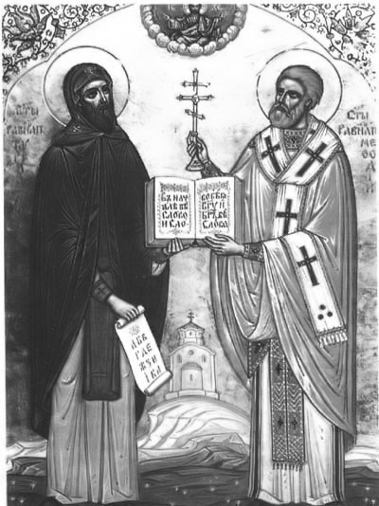
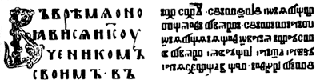
Если хочешь познать истину,
начни с азбуки
Вот азбука – начало всех начал. Открыл букварь – и детством так и дунуло! А Константин-философ по ночам Не спал, наверно, буковки выдумывал. Шептал. Перо в чернила окунал. Он понимал, что буковки – основа Грядущего неписаного слова, Великого, как Тихий океан.
(Ян Гольцман)
"Тот, кто создал азбуку (письменность), дал нам в руки нить наших мыслей и ключ к тайнам природы".

Slide 9
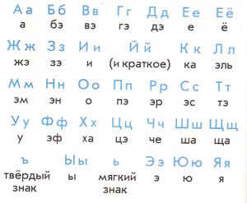
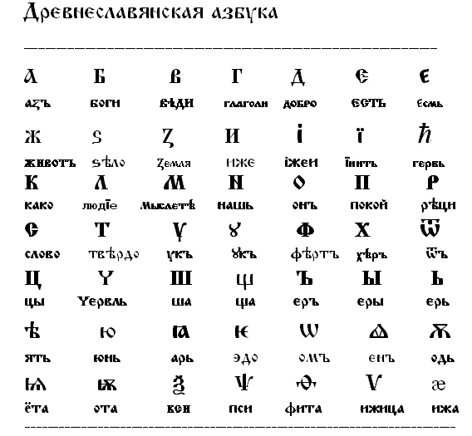
Развитие азбуки с момента появления до наших дней

Slide 10
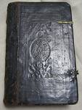

Первая печатная книга
«Апостол»

Slide 11
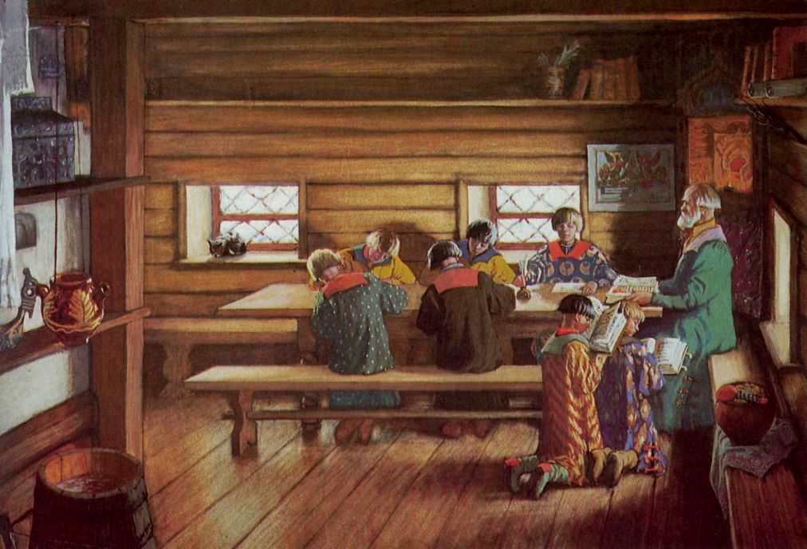
«Первая школа» Древней Руси

Slide 12
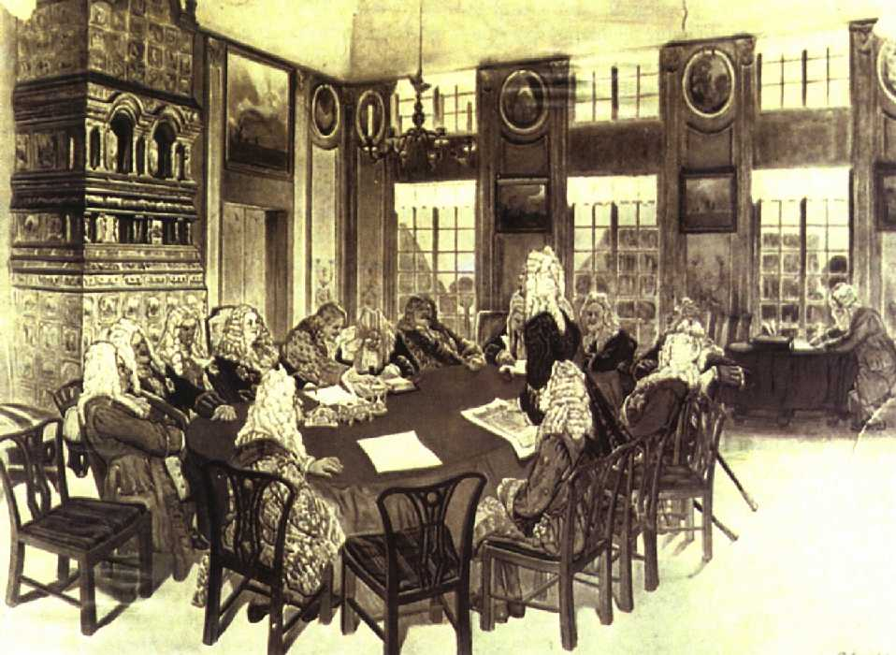
Школы при Петре I (XVII-XVIIIвв.)
Асамблеи

Slide 13
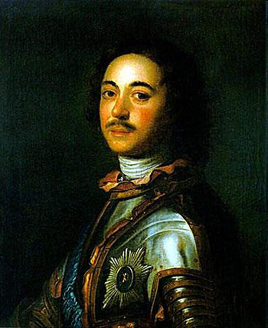
Вклад Петра I в российское образование
допетровское время
XVI – XVII века
послепетровское время
XVIII век
XVIII век
1. приходские школы для детей
ремесленников и купцов:
счет и грамота;
возникали типографии;
создавались учебники;
толковые словари “азбуковники”;
учебники с арабскими цифрами,
правила: + и – ;
6. историческая литература – любимое
чтение древнерусского грамотея;
слабая арифметика, развивалась
геометрия;
профессиональное образование;
навигацкая, пушкарская, приказная,
госпитальная школы;
цифирные школы – начальное
обучение математике;
гарнизонные школы – военное
инженерное и математическое
образование;
семинарии – духовные школы:
грамматика, риторика, философия,
богословие;

Slide 14
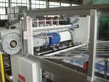
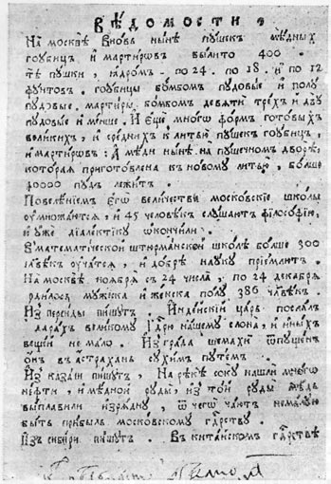
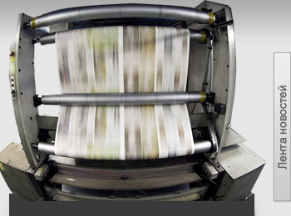

Первые журналы и газеты
Лист первого номера
петровской газеты

Slide 15
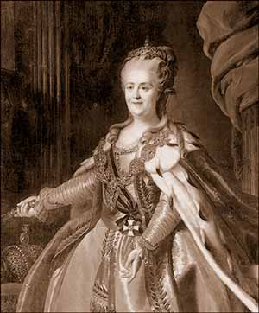
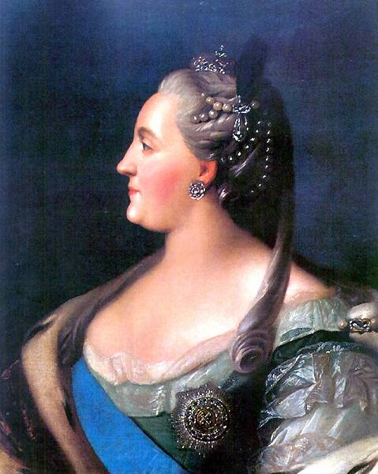
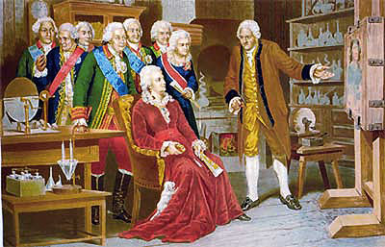
Школы при Екатерине II (XVIII-XIXвв.)

Slide 16

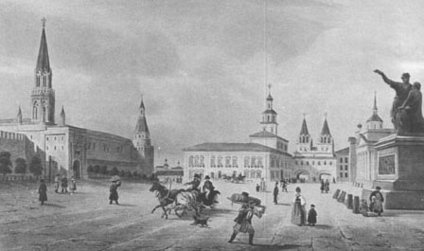
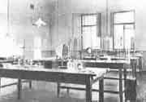
Первые гимназии
Здание московской гимназии

Slide 17
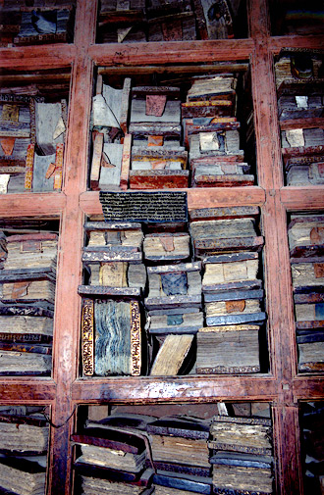

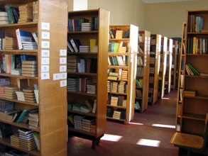
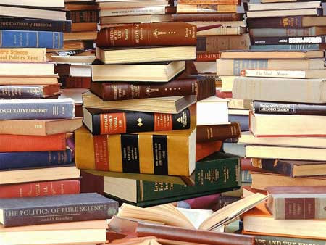
Первые библиотеки
БИБЛИОТЕКА... Древнее и вечно живое обиталище человеческого разума. Неподвижные ряды книжных полок заключают в себе бесконечные грани живого мира: непримиримую борьбу идей, научный поиск, получение знаний, наслаждение прекрасным! Вся жизнь Вселенной сосредоточена в этом магическом кристалле, именуемом библиотекой.

Slide 18
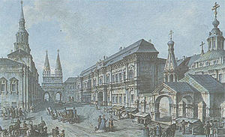
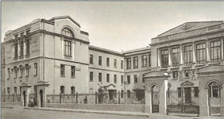
Первые университеты
МГУ
имени М.В. Ломоносова

Slide 19
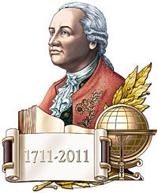

Михаил Васильевич Ломоносов

Slide 20
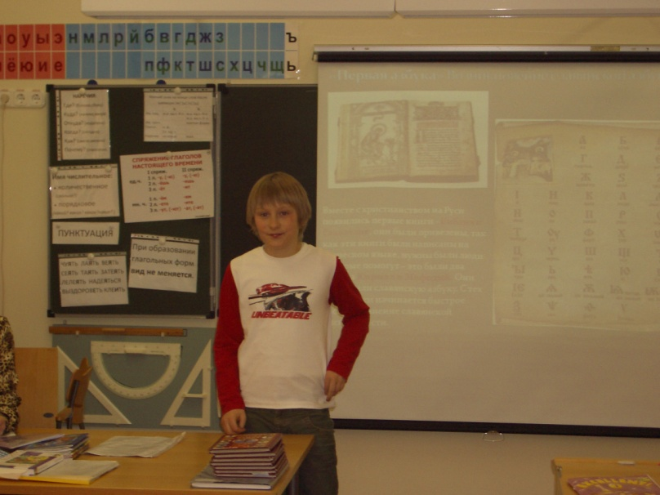
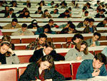
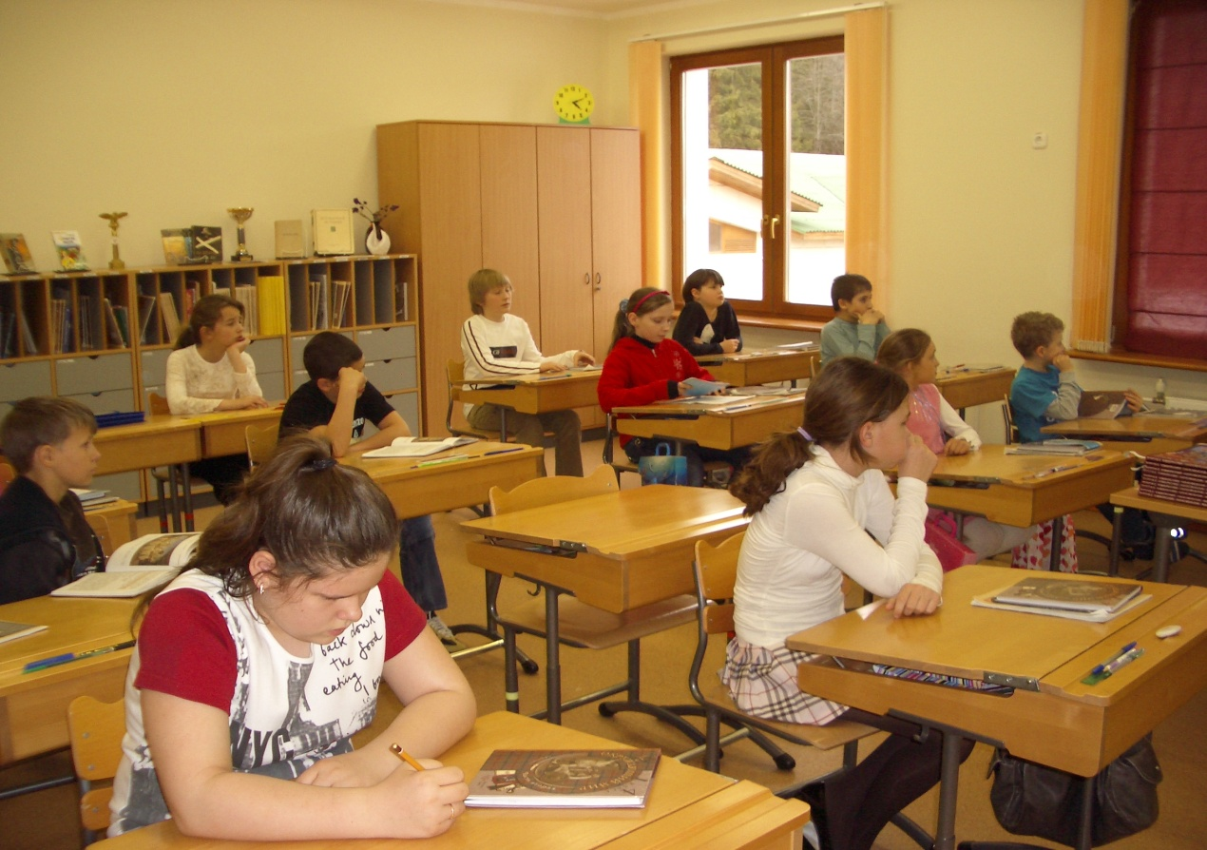
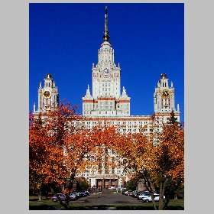
СОВРЕМЕННЫЕ ШКОЛЫ ХХIвека
«Первая
Московская
гимназия»
МГУ
имени М.В. Ломоносова

Slide 21
«Первая школа» Древней Руси

Slide 22
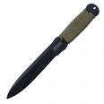


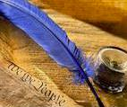
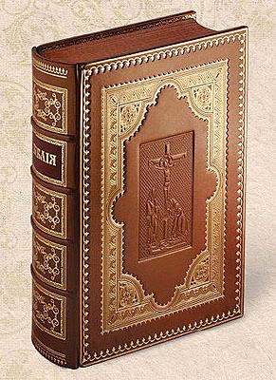

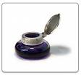
Вот каким пером писали
Из гусиного крыла!
Этот нож не без причины
Называют «перочинным»:
Очиняли им перо,
Если не было остро.

Slide 23
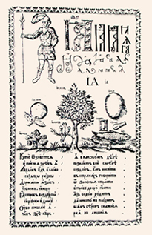
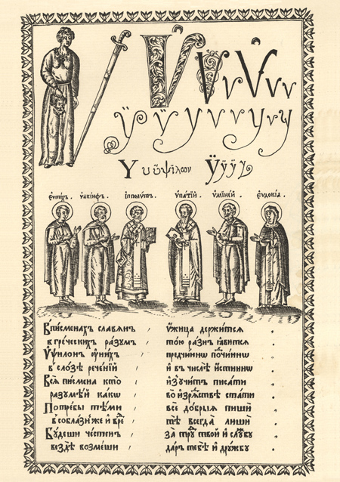
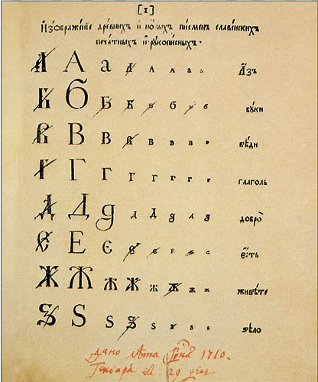






Первое упрощение алфавита произвёл собственноручно сам ПётрI. Повторное упрощение произошло в начале XX века, когда эти буквы опять вошли в наш алфавит. Такая реформа была проведена в 1918 г.
Упразднили буквы ЯТЬ, ФИТА, ИЖИЦА и букву ЕР на конце слова. В алфавите стало 33 буквы. Этой азбукой мы пользуемся и сейчас.
«Азбука гражданственная с нравоучениями, правленная рукою Петра Великого»
юс малый
кси
юс большой
пси
юс малый йотированный
ижица

Slide 24
